Slide 1
CHẨN ĐOÁN, ĐIỀU TRỊ VÀ CHĂM SÓC BỆNH LÝ ĐỜ ĐẠI TRÀNG
Ths. BS. Nguyễn Việt Bình
Khoa HMTT- BV. Đại học Y Dược

Slide 2
TỔNG QUAN
Chẩn đoán táo bón mạn tính theo tiêu chuẩn Rome IV- 2016
1. Phải có ≥ 2 triệu chứng và > 25% số lần đại tiện
Rặn gắng sức
Phân vón cục, cứng
Cảm giác đi tiêu không hết phân
Cảm giác tắc nghẽn ở hậu môn trực tràng
Cần trợ giúp để đi tiêu (dùng tay móc phân)
Đại tiện < 3 lần/ tuần
2. Các tiêu chuẩn chẩn đoán trên đã có trong 3 tháng qua và khởi phát ít nhất 6 tháng trước khi chẩn đoán.

Slide 3
NGUYÊN NHÂN TÁO BÓN
1. Tại đường tiêu hóa
- Đại tràng
Chức năng: chậm lưu thông, hội chứng ruột kích thích
Thực thể: u tân sinh, polyp, bệnh túi thừa, hẹp, bệnh vô hạch
- Hậu môn trực tràng và đáy chậu (tắc nghẽn đường ra)
2. Ngoài đường tiêu hóa
- Nội tiết: đái tháo đường, nhược giáp
- Chuyển hóa: tăng hay giảm canxi
- Thần kinh: Parkinson, bệnh đa xơ cứng, chấn thương tủy sống, teo cơ
- Thuốc: thuốc ngủ, ức chế kênh canxi, chống co giật, chống trầm cảm, sắt, canxi...

Slide 4
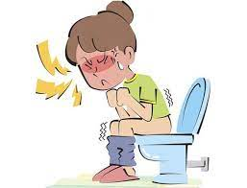
CHẨN ĐOÁN
Đờ đại tràng được định nghĩa là sự mất khả năng của đại tràng trong việc hình thành khối phân và di chuyển phân từ manh tràng đến đại tràng xích ma trực tràng ít nhất 1 lần mỗi 3 ngày.

Slide 5
DỊCH TỄ

Slide 6
DỊCH TỄ

Slide 7
DỊCH TỄ
Tỉ lệ Nam : Nữ
Tuổi trung bình: 46,74

Slide 8
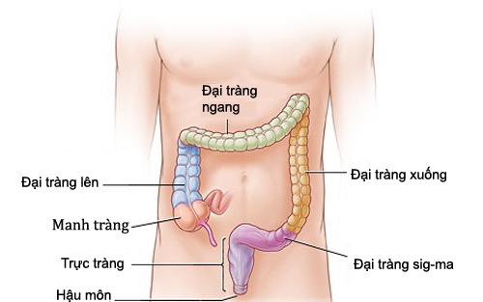
SINH LÝ ĐẠI TRỰC TRÀNG
Cấu tạo: manh tràng, đại tràng (lên, ngang, xuống, xích ma), trực tràng.
Chức năng:
Hấp thu: dinh dưỡng, nước, muối khoáng
Tổng hợp vitamin: B1, B6, K, axit folic
Bài xuất phân
Nhu động đại tràng:
Sóng biên độ thấp (5-40 mmHg), biên độ cao (>75 mmHg)
=> nhu động đại tràng: nhào trộn + co bóp đẩy
Tần suất: # 6 lần/ ngày
Xuất phát từ manh tràng, đại tràng lên
Xuất hiện lúc sáng sớm khi thức dậy hay sau 1 bữa ăn.

Slide 9
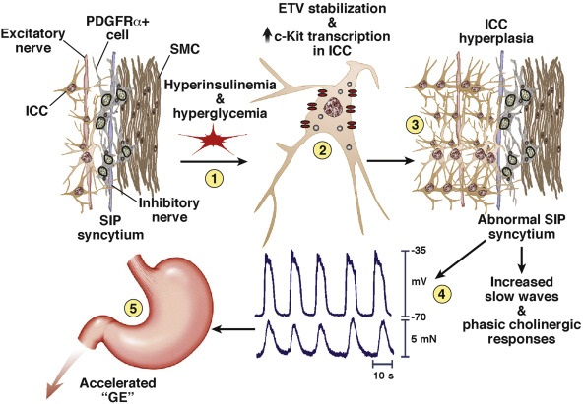
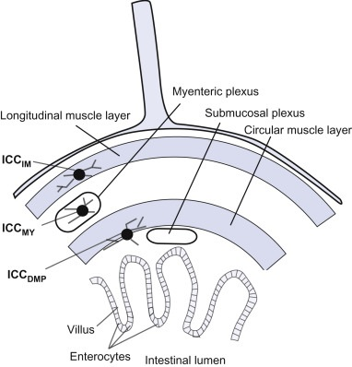
SINH LÝ ĐẠI TRỰC TRÀNG

Slide 10
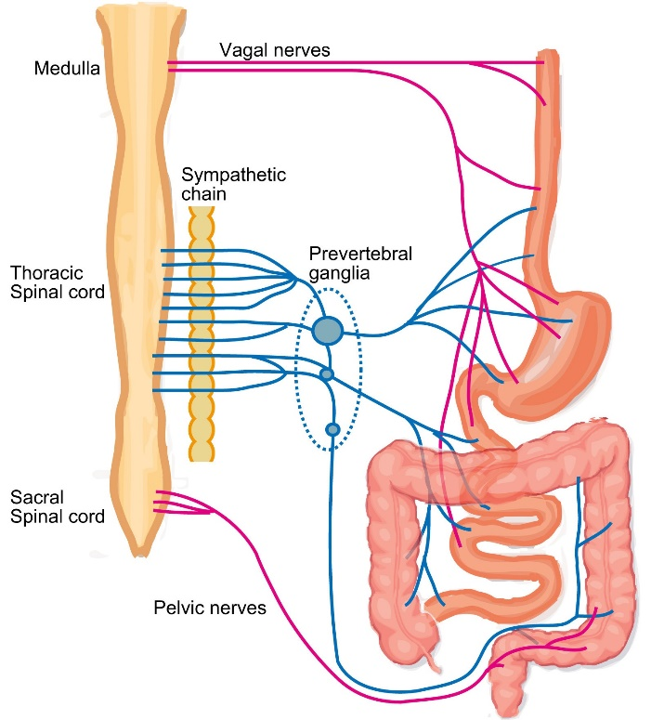
HỆ THẦN KINH RUỘT
Hệ thần kinh trung ương (CNS)
Giao cảm (Sympathetic nervous system)
Phó giao cảm (Parasympathetic nervous system)
Hệ thần kinh ruột (ENS)
Nhánh của hệ thần kinh tự động (ANS)
Điều khiển các chức năng của ống tiêu hóa
Có thể hoạt động độc lập với CNS
“Second brain”

Slide 11
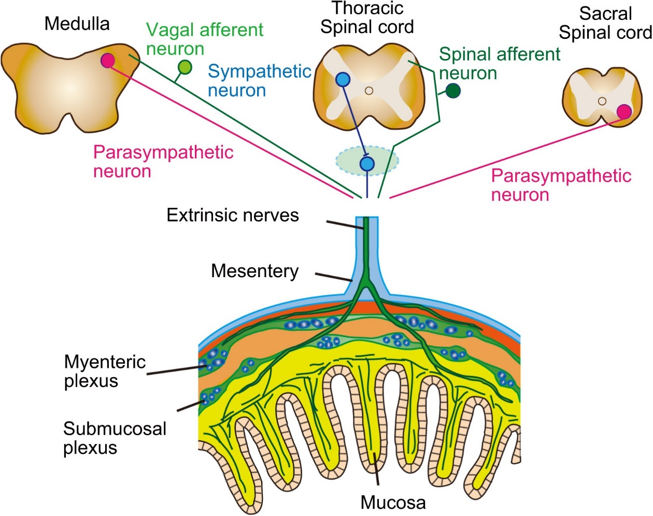
HỆ THẦN KINH RUỘT

Slide 12
SINH LÝ BỆNH ĐỜ ĐẠI TRÀNG
Chưa được hiểu rõ ràng
Thiếu hụt hệ thần kinh nội tại và tế bào Cajal ở đại tràng

Slide 13
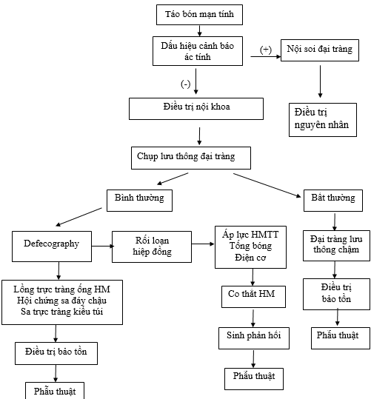

Slide 14
Dấu hiệu cảnh báo
Tuổi> 50
Thay đổi thói quen đi cầu
Khối u ở bụng
Tiêu máu
Phân nhỏ dẹt
Tiền căn gia đình ung thư đại trực tràng
Sụt cân, thiếu máu, sốt không rõ nguyên nhân
Thất bại với điều trị nội khoa

Slide 16

Chụp lưu thông đại tràng
Vòng đánh dấu cản quang (Radioopaque Marker)
Xạ hình lưu thông đại tràng (Colonic Transit Scintigraphy)
Gián tiếp (Wireless Motility Capsule)

Slide 17
Vòng đánh dấu cản quang
Khảo sát chuyển động đại tràng dựa vào chất đánh dấu có tính cản quang đường uống.
Mô tả lần đầu tiên bởi Hinton năm 1969.
Ưu điểm: đơn giản, rẻ tiền
Nhược điểm: phơi nhiễm tia xạ.
Thuốc: Sitzmark, Kolomark
Kĩ thuật chụp: + single capsule technique + multiple capsule technique

Slide 18
Sitzmark
Chứa 24 vòng cản quang.
Theo dõi: chụp X quang bụng đứng không sửa soạn vào ngày thứ 5 sau uống.
Đờ đại tràng: sự hiện diện >20% vòng cản quang (5 vòng) trong khung đại tràng vào ngày thứ 5.
Có sự khác nhau giữa giới tính, chủng tộc: Nữ >Nam, châu Âu > châu Á.

Slide 19
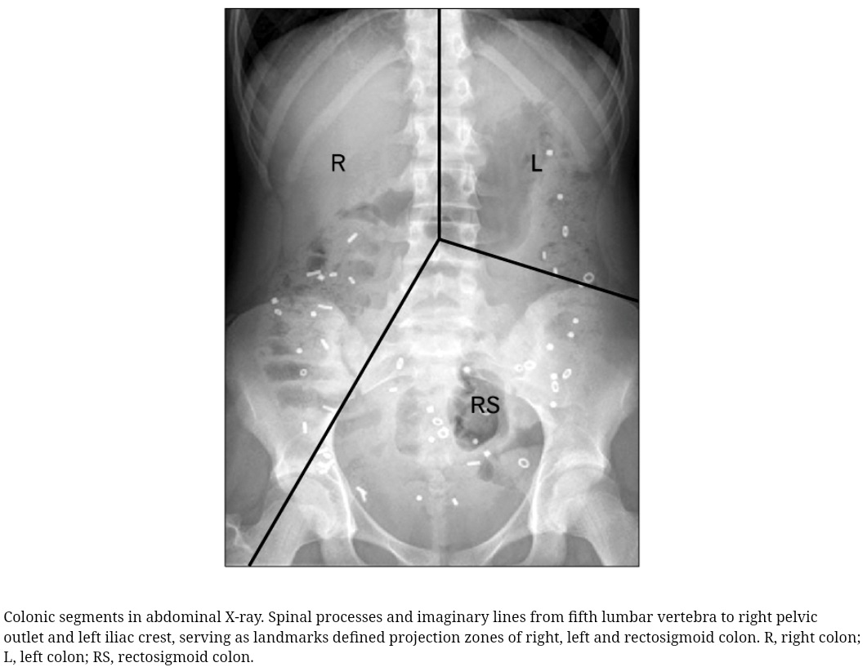

Slide 21
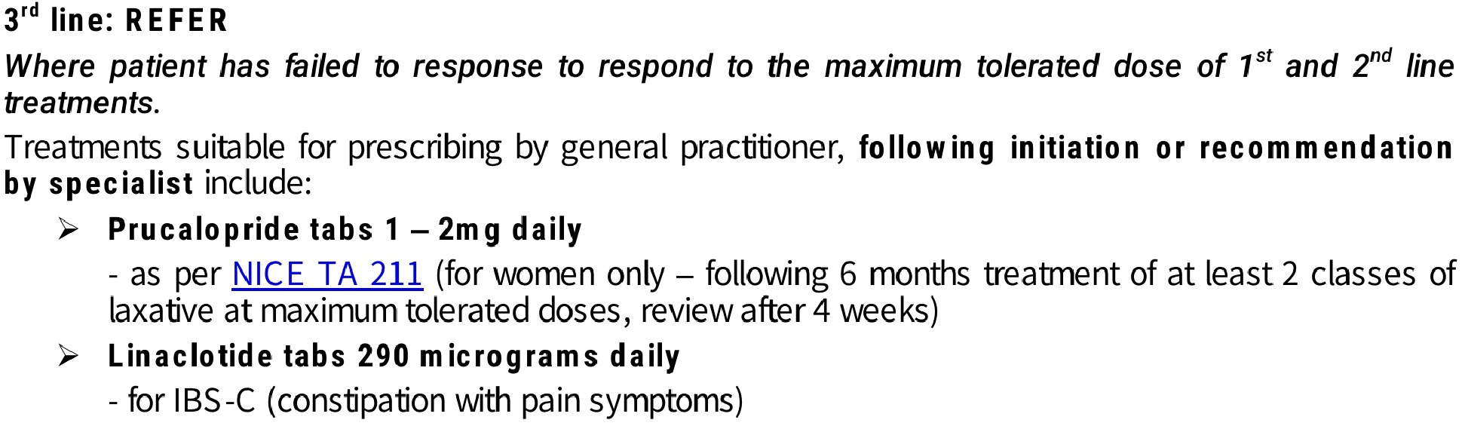
ĐIỀU TRỊ

Slide 22
PHẪU THUẬT
Cân nhắc khi quyết định phẫu thuật => lựa chọn cuối cùng.
Các loại phẫu thuật:
  Cắt đoạn đại tràng đờ.
  Cắt gần toàn bộ đại tràng + nối hồi tràng - đại tràng chậu hông hoặc nối manh tràng – trực tràng.
  Cắt toàn bộ đại tràng + nối hồi tràng – trực tràng.

Slide 23
PHẪU THUẬT

Slide 24
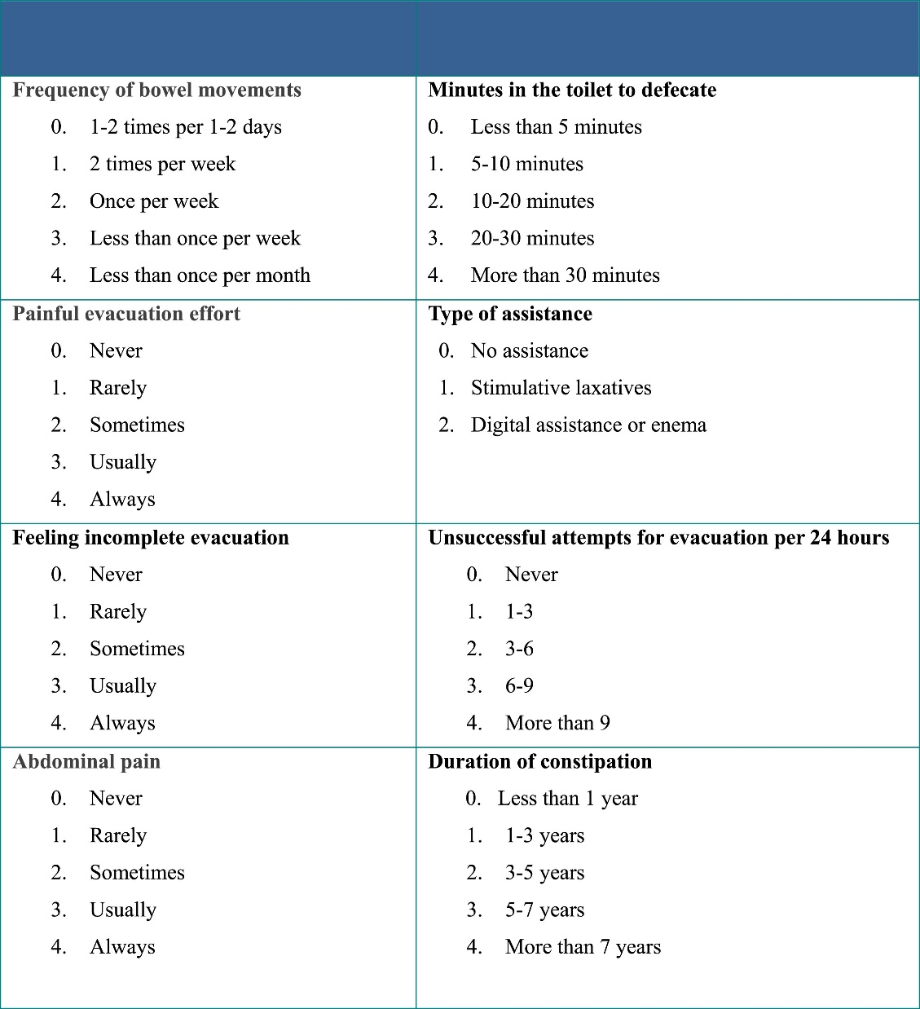
Wexner Constipation Scoring System

Slide 25
Theo dõi sau mổ
Tác giả | N | Nữ (%) | Tuổi TB (yr) | Theo dõi (yr) | Tỉ lệ thành công (%)
Jiang et al, 2008 | 20 | 95 | 43 | 4 | 65
O Brien et al, 2009 | 13 | 100 | 39 | 8,1 | 100
Pinedo et al, 2009 | 20 | 100 | 41,5 | 2,1 | 100
Riss et al, 2009 | 12 | 100 | 46 | 7 | 50
Fabio et al, 2010 | 15 | 93 | 56 | 2,4 | 93
Sohn et al, 2011 | 37 | 84 | 41 | 3,4 | 81,9
Chúng tôi | 28 | 82 | 46,7 | 2,3 | 85,7

Slide 26




THANK YOU
FOR YOUR ATTENTION

Slide 27
Câu hỏi 1
Tiêu chuẩn nào KHÔNG có trong Tiêu chuẩn đoán táo bón mạn tính Rome IV – 2016:
A. Rặn gắng sức
B. Phân vón cục, cứng
C. Cảm giác đi tiêu không hết phân
D. Đại tiện > 3 lần/ tuần

Slide 28
Câu hỏi 2
Nguyên nhân táo bón mạn tính tại đường tiêu hóa:
A. Nội tiết: đái tháo đường, nhược giáp
B. Thần kinh: Parkinson, chấn thương tủy sống, teo cơ
C. Thuốc: thuốc ngủ, ức chế kênh can xi
D. Chậm lưu thông đại tràng

Slide 29
Câu hỏi 3
Câu nào KHÔNG đúng với sinh lí đại trực tràng:
A. Cấu tạo: manh tràng, đại tràng (lên, ngang, xuống, xích ma), trực tràng.
B. Chức năng: Hấp thu, tổng hợp các chất, bài xuất phân
C. Nhu động đại tràng: Sóng biên độ thấp (5-40 mmHg), biên độ cao (>75 mmHg)
D. Nhu động đại tràng xuất hiện trước 1 bữa ăn.

Slide 30
Câu hỏi 4
Câu nào KHÔNG đúng với dấu hiệu cảnh báo ác tính:
A. Tuổi> 50
B. Thay đổi thói quen đi cầu
C. Tiêu máu
D. Tiền căn gia đình mắc bệnh trĩ

Slide 31
Câu hỏi 5
Đặc điểm KHÔNG đúng của phim Sitzmark:
A. Khảo sát chuyển động đại tràng dựa vào chất đánh dấu có tính cản quang đường uống
B. Chứa 24 vòng cản quang.
C. Chụp X quang bụng đứng không sửa soạn vào ngày thứ 5 sau uống.
D. Đờ đại tràng: sự hiện diện <20% vòng cản quang (5 vòng) trong khung đại tràng vào ngày thứ 5.

